Slide 1
Fingerprint
2019.12.30
김원형, 박시연, 손형탁, 이승형

Slide 2





기능 (APP)
지문인식 출결APP
개인 휴대폰
계정 등록
지문 인식
근거리 접촉 시 자동으로
지문인식 인터페이스 시작
요청
응답
ID
P/W
지문 인식을 해주세요.
NFC 리더기
서버

Slide 3
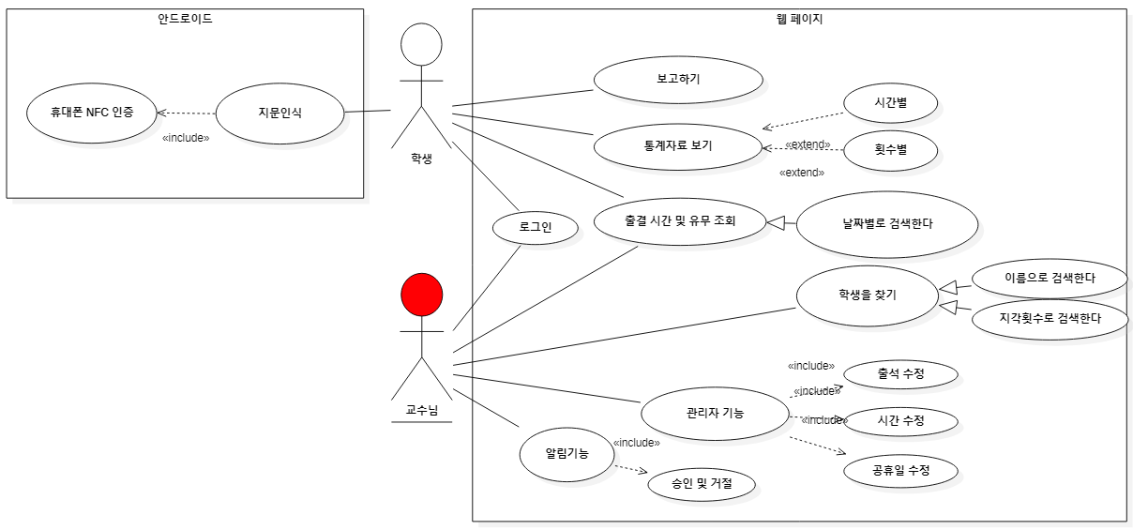
Use Case Diagram

Slide 4
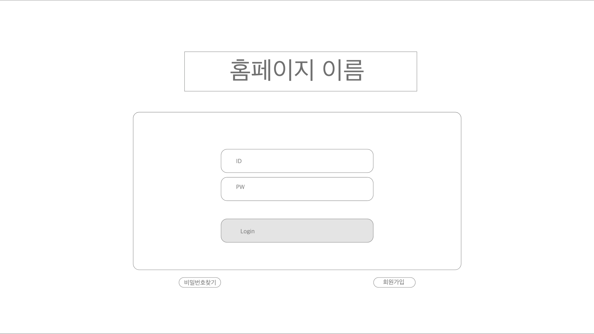
Log-in Page

Slide 5
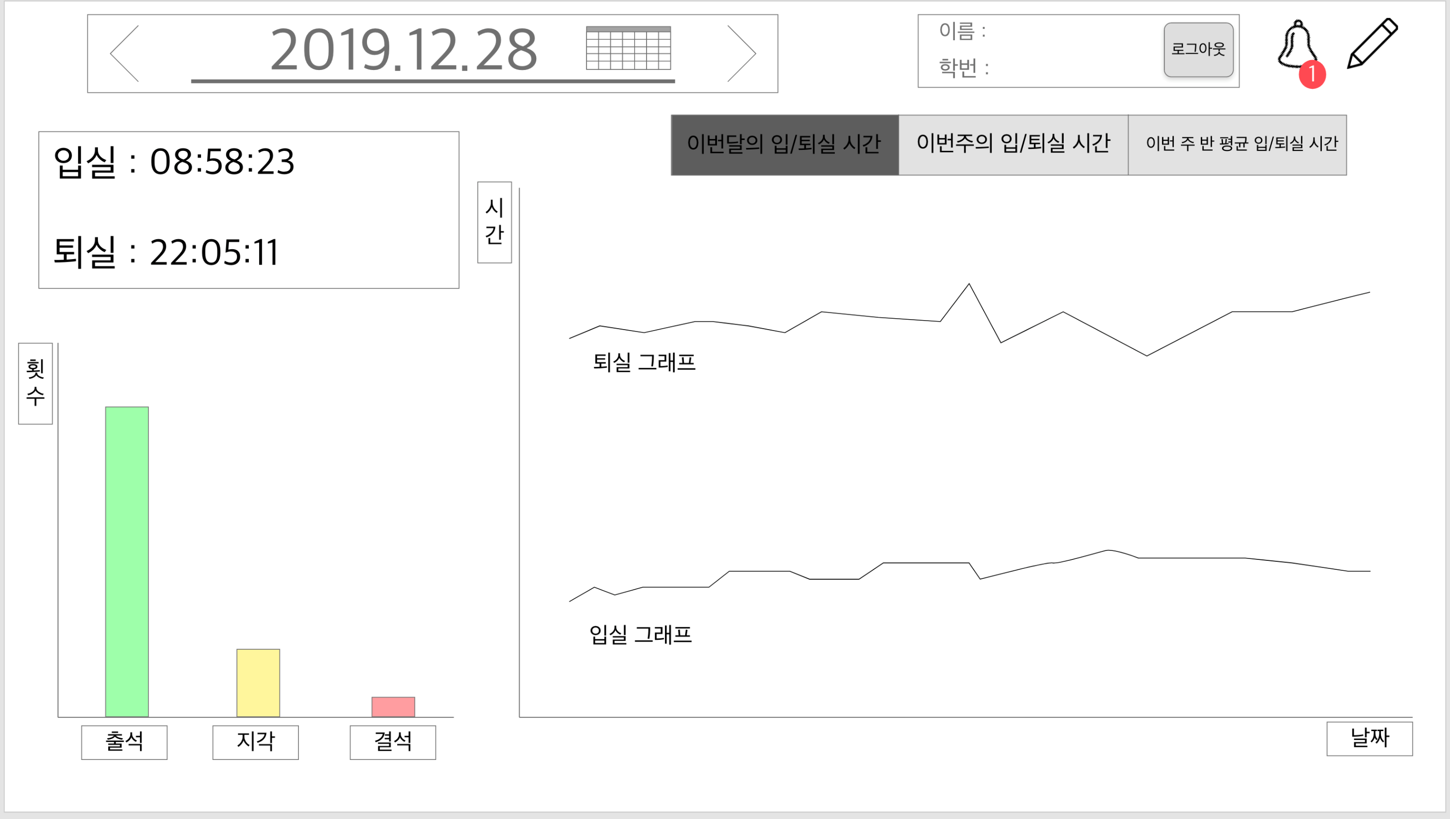

Slide 6
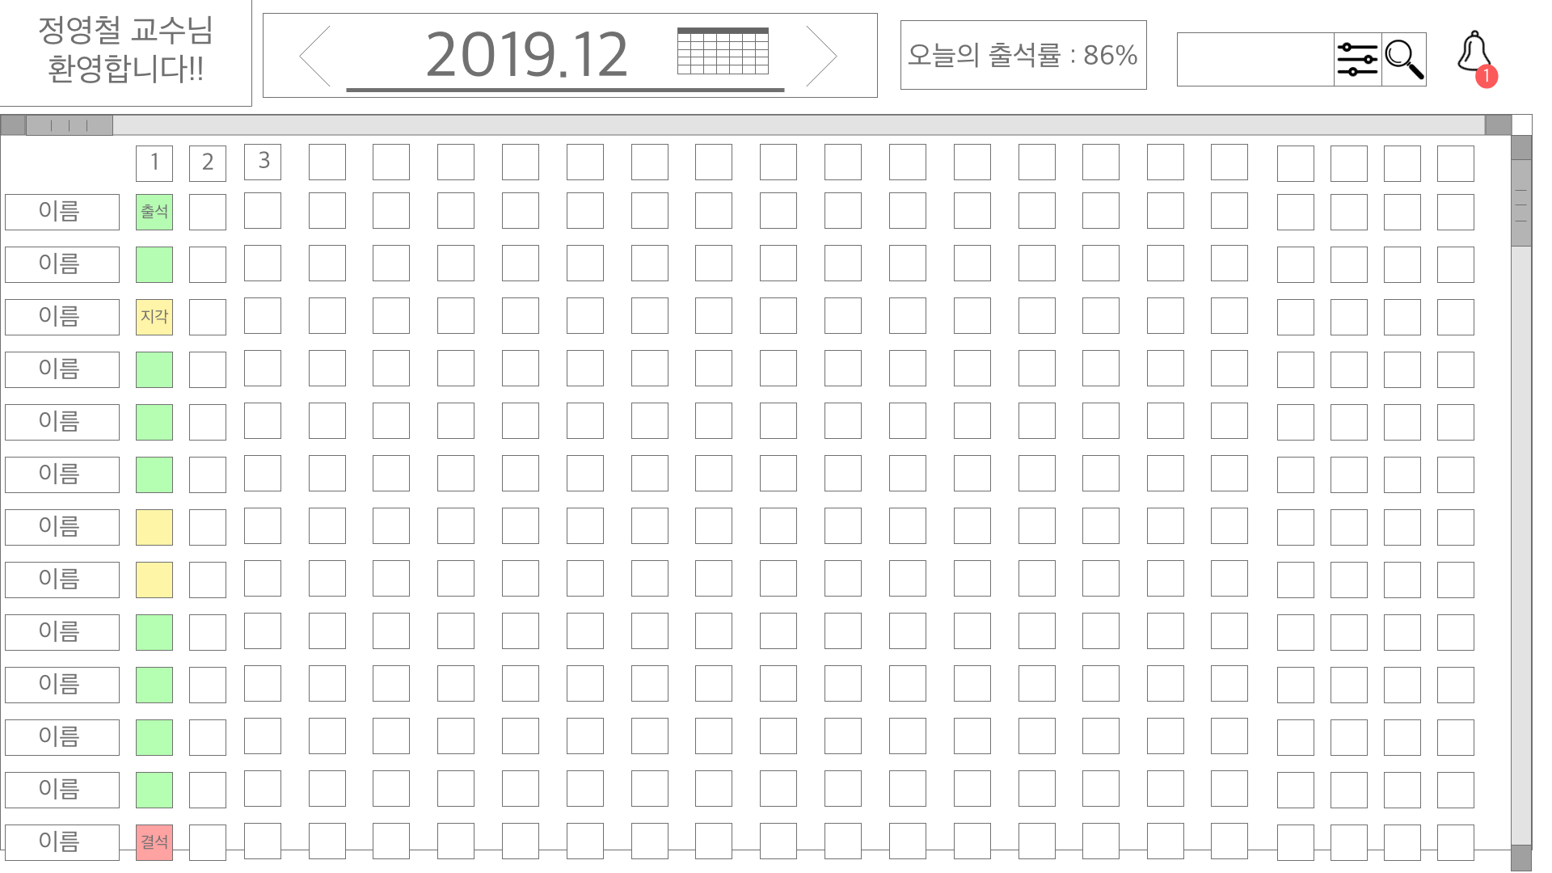

Slide 7







서비스 흐름 및 사용 기술
Web Server
DB
Finger
Print
NFC
NFC
<Application>
<Raspberry PI>
<Web>

Slide 8
필요 부품
제품 이름 | 제품 가격 | URL
ff 케이블
usb 컨버터
모니터
와이파이 모듈

Slide 9


향후 계획

